Slide 1
Prinsjesdag 2023
werkvorm Servicehuis

Slide 2
Welke dag?
‘Ik vergeet altijd het verschil tussen Prinsjesdag en Valentijnsdag’
‘Hebben we vrij met Prinsjesdag?’
Wel dit jaar voor het eerst met prinses Alexia
Dit jaar minder plannen regering door verkiezingen in november
Notes:
Deze uitspraak deed ooit een leerling in havo4 en is een mooie opening om leerlingen te vragen wat zij weten over: Prinsjesdag (wanneer is het, wat gebeurt er, etc)

Slide 3
Prinsjesdag
De koning spreekt op Prinsjesdag de troonrede uit, daarna biedt de minister van Financiën “het koffertje” met de rijksbegroting aan aan de Tweede Kamer
Het heeft alles te maken met politiek en maatschappelijk geluk
Er zijn dus ook verschillende ideeën over de plannen (2022: Troonrede en reacties politici, inwoner en bakker)
Notes:
Korte uitleg over Prinsjesdag met filmpje. Koppeling leggen met politiek (keuzes maken) en maatschappelijk geluk (rode draad bij Seneca maatschappijleer). Mensen reageren verschillend op de plannen.

Slide 4
Opdracht
Het lokaal is een fictieve markt
Iedereen krijgt een rol toebedeeld
Er zijn verschillende rondes
Eén journalist en die gaat mensen vragen stellen (en reageer dan vanuit je rol)
Notes:
In de volgende rondes krijgen leerlingen een rol; als docent kun je elk leerling elke ronde een rol geven (steeds hetzelfde getal; meer leerlingen in de klas spelen dan dezelfde actor) of je kunt ze één rol geven in de drie ronden. De journalist kan door een leerling gespeeld worden, maar bij nieuwe klassen is het aan te bevelen om dat zelf te doen.

Slide 5
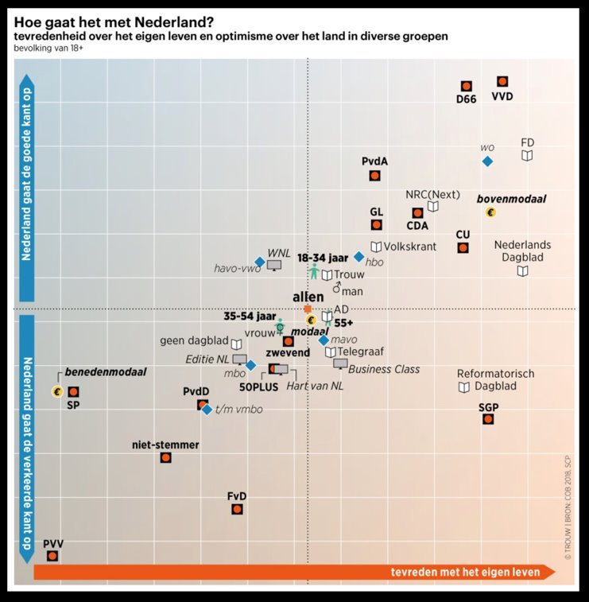
Ronde 1 - plannen
VVD-stemmer​
Niet-stemmer​
Vrouw​
Lezer van Nederlands Dagblad​
Iemand met mbo-diploma​
Hart van NL-kijker​
Iemand met havo- of vwo-diploma​
Lezer van Telegraaf​
Vraag: wat vindt u van de uitgelekte plannen (meer doen tegen armoede, accijns op sigaretten verhogen)?
Notes:
In ronde 1 leven leerlingen zich in in mensen met een kenmerk uit dit SCP-kwadrant en buigen zich over de uitgelekte plannen. Doel is dat leerlingen worden zich zo bewust van verschillen tussen mensen en zo opvattingen van mensen wellicht ook beter kunnen plaatsen ((bron kwadrant Trouw, 17-09-2022, SCP 2018)​

Slide 6
Ronde 2 - armoede
SP'er in de Tweede Kamer​
Medewerker Voedselbank​
Politicus lokale partij (in de gemeenteraad)​
Directeur supermarkt​
Ouder in de bijstand​
VVD'er in de Tweede Kamer​
Minister voor Armoedebeleid​
Vrachtwagenchauffeur
Vraag: hoe moeten we omgaan met armoede?​
Notes:
In ronde 2 gaat het heel concreet over armoede. Leerlingen ‘onderzoeken’ zo een concreet maatschappelijk vraagstuk en leven zich in in verschillende perspectieven.

Slide 7
Ronde 3 - vertrouwen
Student die op kamers woont, 18 jaar​
Boer, 29 jaar​
Tweede Kamerlid, 36 jaar​
Docent in het voortgezet onderwijs, 48 jaar​
Minister-president Mark Rutte, 56 jaar​
Directeur van GreenPeace, 57 jaar​
Directeur van Philips, 61 jaar​
Grootouder, 72 jaar​
Vraag: hebt u vertrouwen in deze regering?​
Notes:
In de derde ronde is het onderwerp wat ‘vager’ en zijn de rollen ook wat abstracter. Deze ronde is vooral bedoeld voor maw in havo5, vwo5, 6.

Slide 8
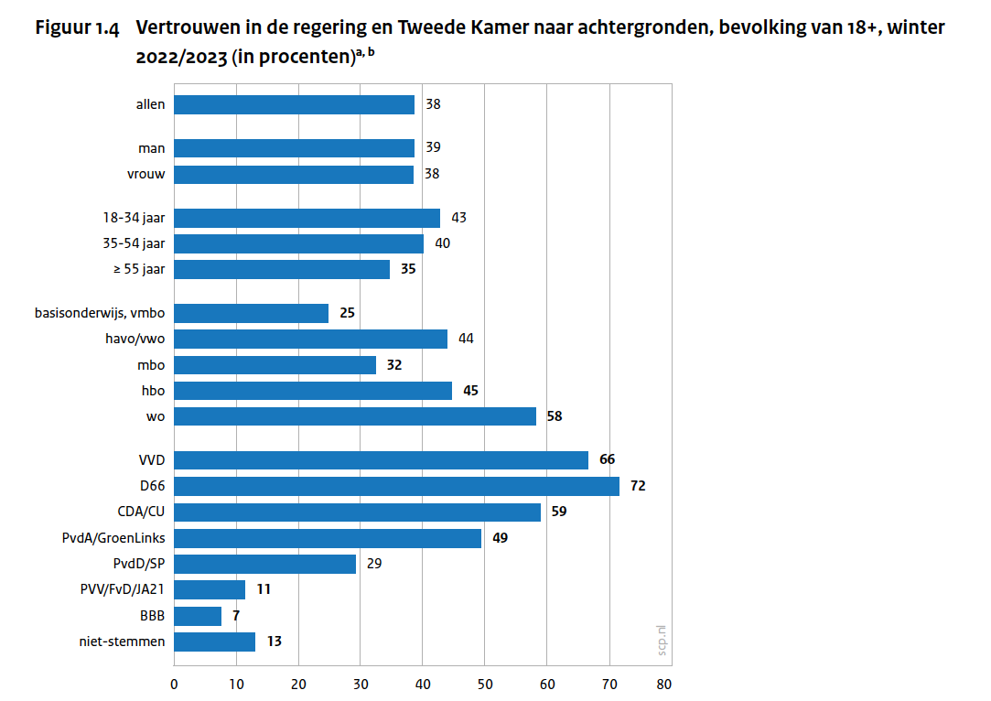
Ronde 1 - actoren
De journalist stelt de vraag: ‘hoeveel vertrouwen heeft u in de regering en de Tweede Kamer?’
Notes:
Met deze dia kan ook kort sociaal-wetenschappelijk onderzoek weer even worden toegelicht.

Slide 9
Evaluatie
Hoe was het om iemand anders te spelen?​
Wat heb je geleerd?​
Wat kan er beter?​
Notes:
Bespreek kort met de klas de les aan de hand van deze vragen.

